Slide 1
Народные промыслы
Хохлома
Проектная работа
ученицы 6 «А» класса
школы № 1354 города Москвы
Олейниковой Дарьи
Руководитель:
учитель географии - Филичева Т.И.
2012 год

Slide 2
Гипотеза
В настоящее время традиционная хохломская роспись представлена работами мастеров двух предприятий семеновской фабрики художественных изделий «Хохломской художник» и семеновского производственно-художественного объединения «Хохломская роспись». Красота их изделий неоспорима.
Мне захотелось поближе познакомиться с этим народным промыслом.

Slide 3
Цель и задачи
Знакомство с народным промыслом России на примере хохломы
Изготовление разделочной доски по собственной технологии

Slide 4
План
География промысла
История создания промысла
Технология производства
Разнообразие изделий
Практическая работа « Моя хохлома»

Slide 5
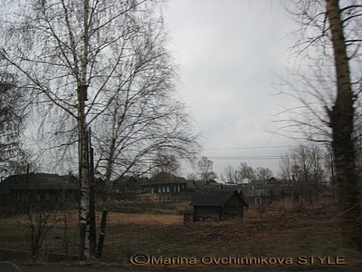
География промысла
Хохломской промысел получил название от крупного торгового села Хохлома Нижегородской губернии.

Slide 6
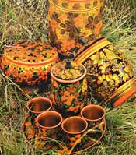
История создания промысла
До нас дошли изделия хохломских
мастеров XIX века.
Документальные сведения указывают на то, что промысел зародился возможно в XVII веке.

Slide 7
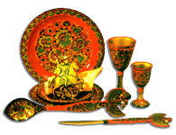
История создания промысла
В XIX веке промысел настолько разросся, что поставлял свой товар даже за границу.
Изготовлением посуды и других предметов быта занималось сразу несколько деревень.

Slide 8
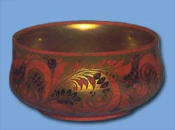
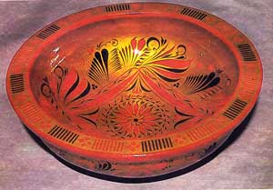
Технология производства
Жизнь деревянной чашки, самого старинного по форме изделия, начиналась у токаря.

Slide 9
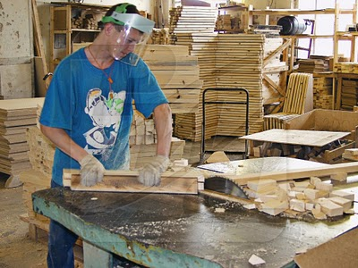
Производство
Вытачивается заготовка – «белье».
Грунтовка жидким раствором глины - вампой
Смазка льняным маслом
Пропитка олифой
Просушка

Slide 10
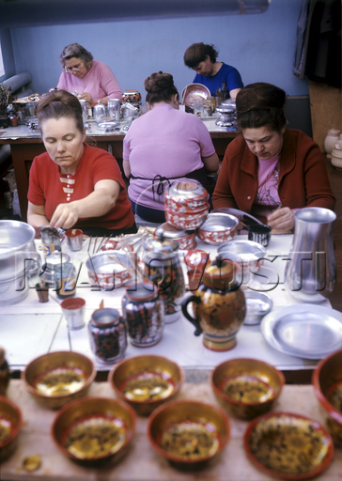
Производство сегодня
Изделие (серебристого цвета) готово к росписи, которая наносится масляными красками и закрепляется сушкой в печи.

Slide 11
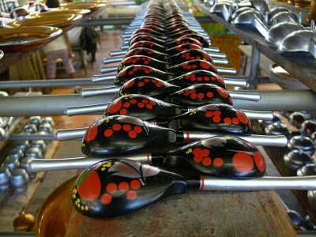
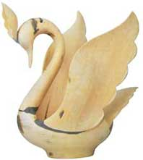
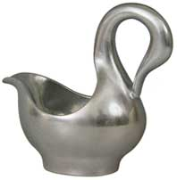
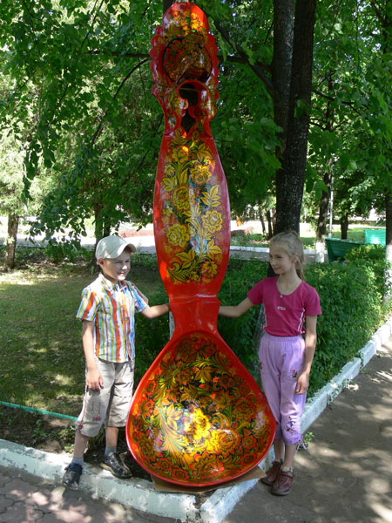
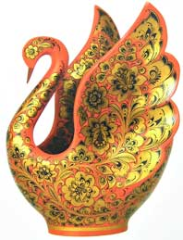
Технология ковшечника и ложкаря.

Slide 12
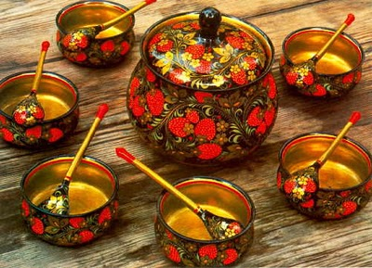
Разнообразие хохломы

Slide 13
Продукция на мировой рынок

Slide 14
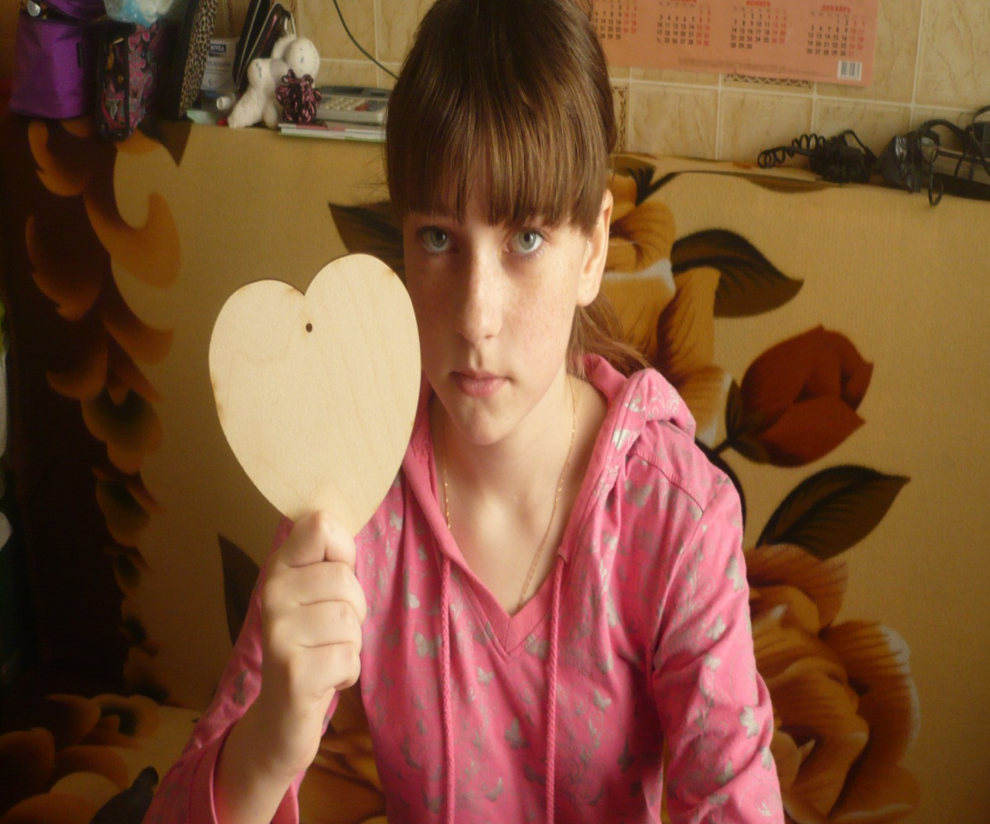
Моя практическая работа
Я решила сама сделать разделочную доску с хохломской росписью.
Деревянная
заготовка

Slide 15
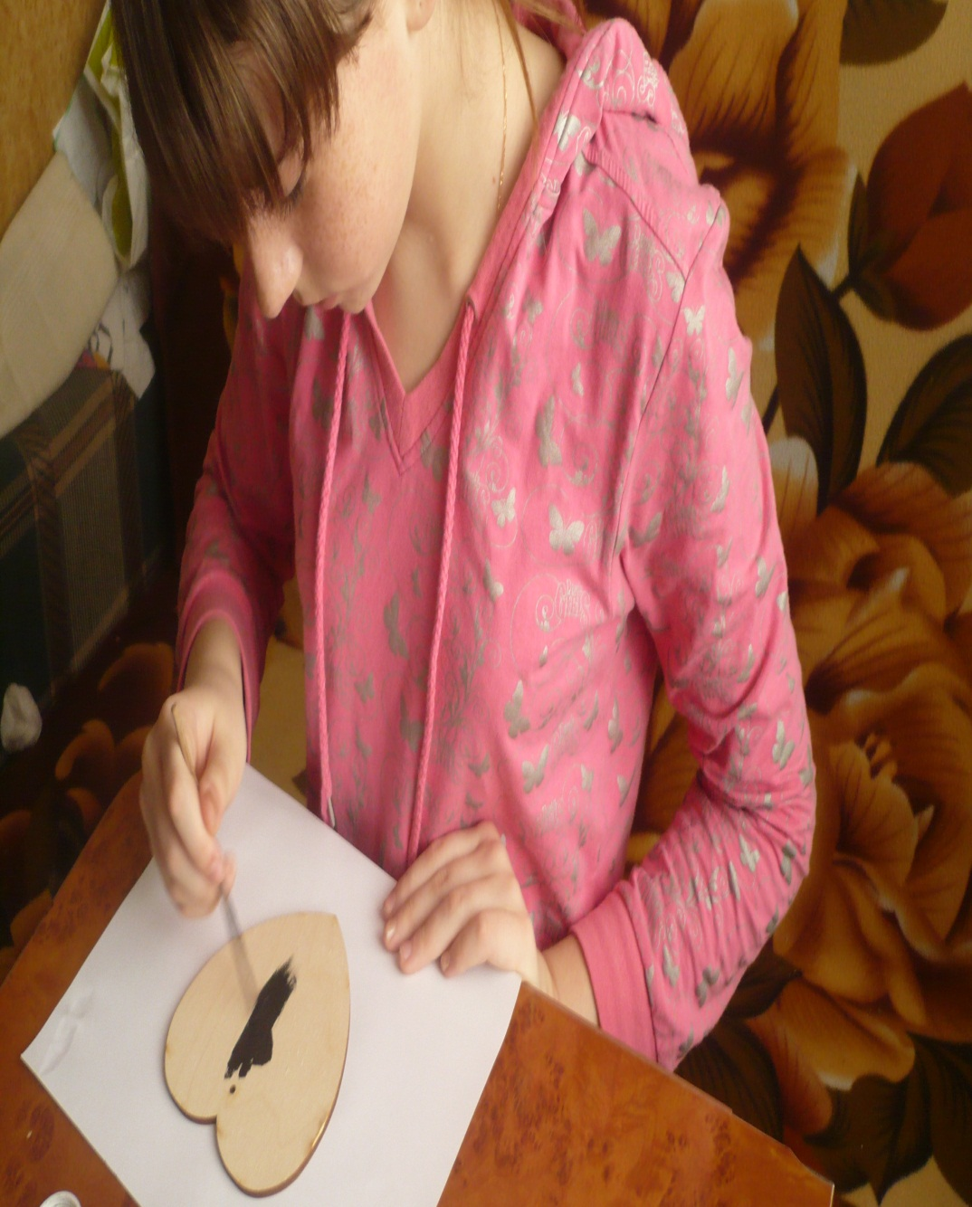
Моя практическая работа.
Сначала я создала фон черной краской

Slide 16
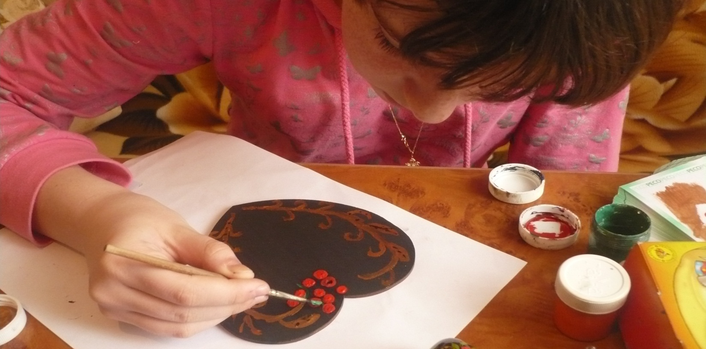
Моя практическая работа.
Затем я начала расписывать доску, которую покрою лаком

Slide 17
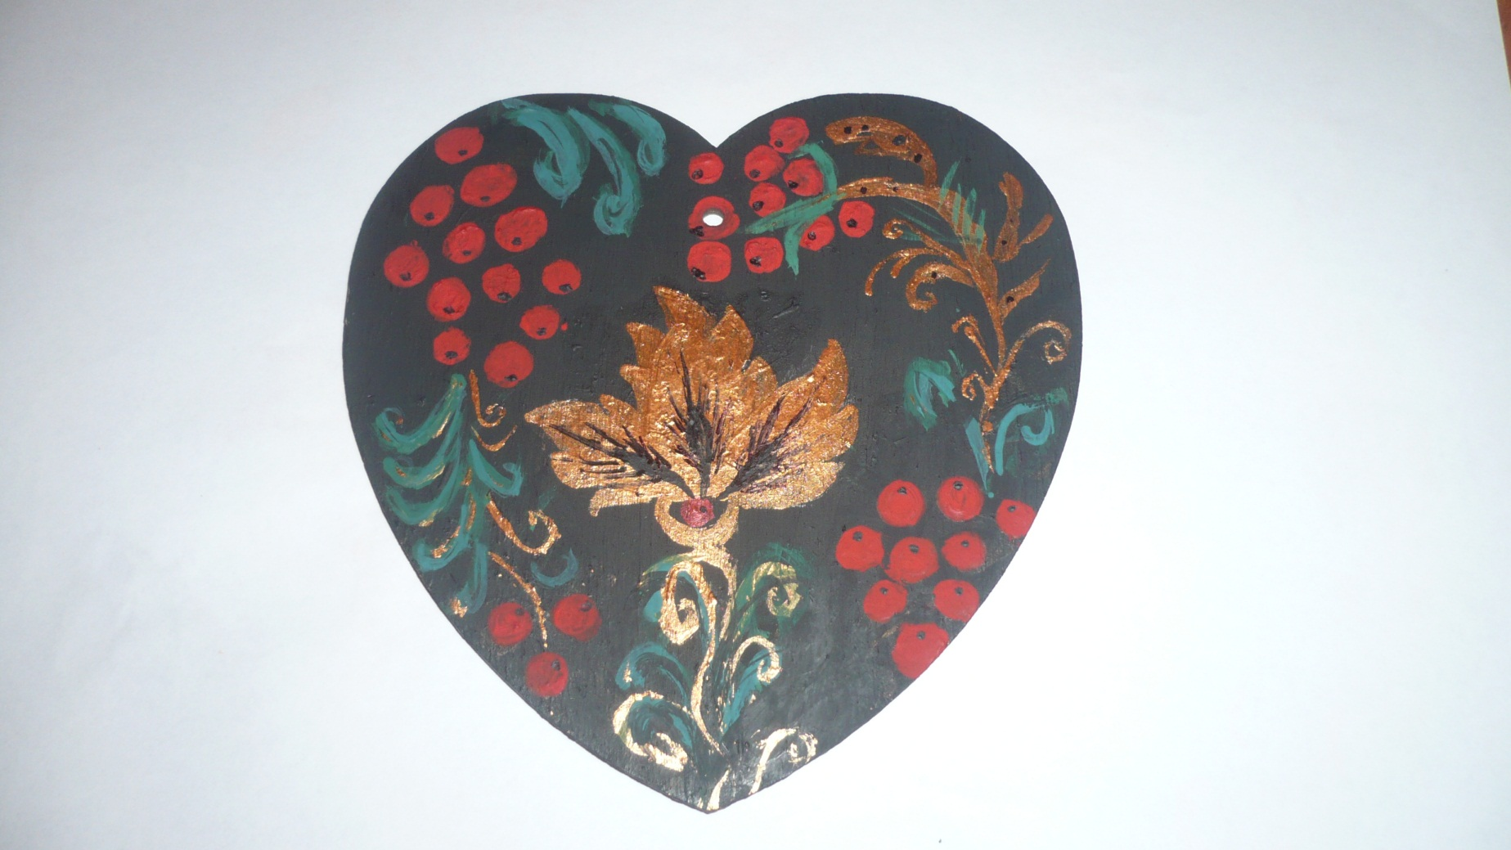
Моя хохлома
Вот такая получилась у меня хохлома.

Slide 18
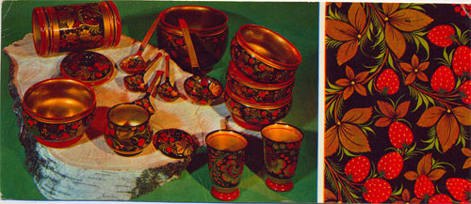
Список литературы
«Искусство-детям. Хохломская роспись» 2005 г.
Учебное издание «Мозаика-синтез» 2003 г.
Интернет.

